Slide 1

МДОУ «Детский сад комбинированного вида №34 «Светлячок»
«УЧИМСЯ ГОВОРИТЬ»
Слова 1 типа слоговой структуры
Подготовила:
учитель-логопед Осичева Н.А.
Вологда 2020

Slide 2


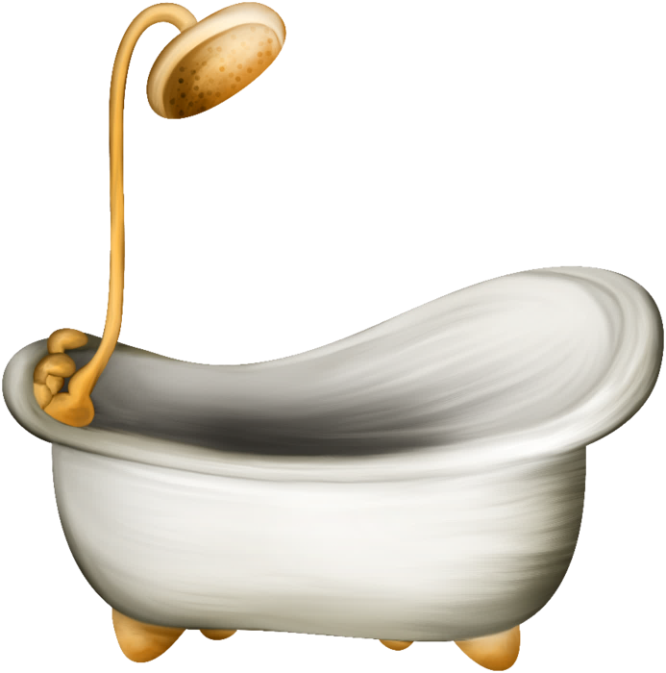

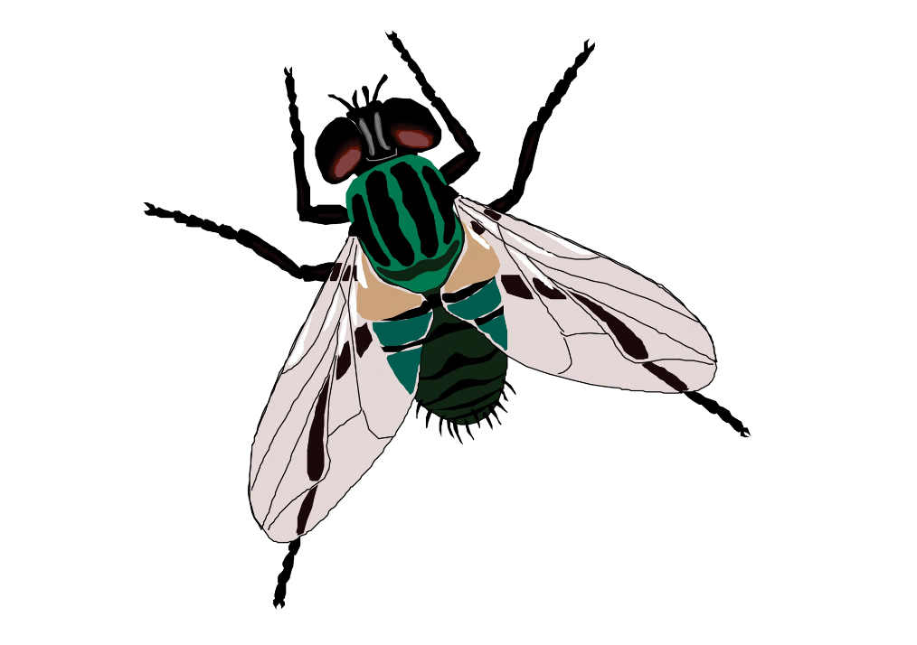
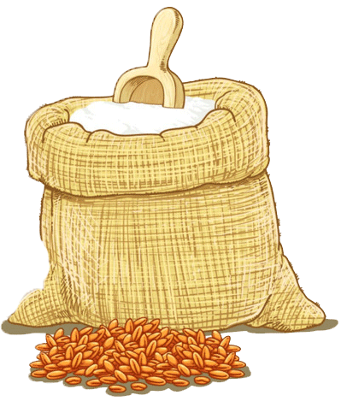

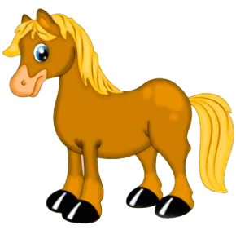
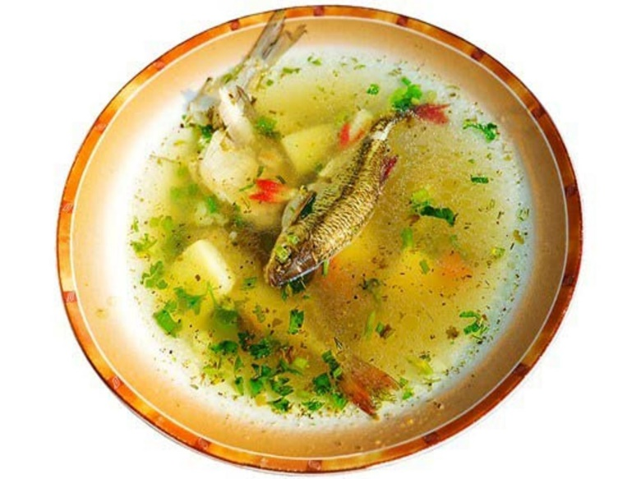

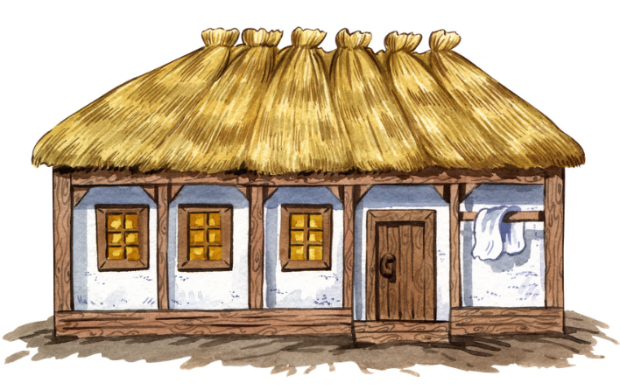
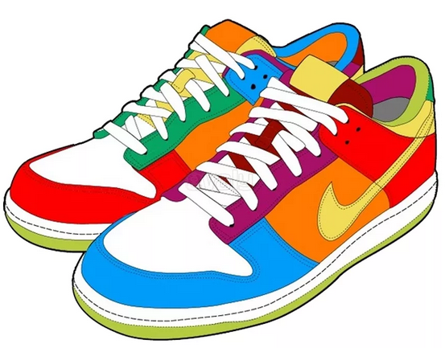
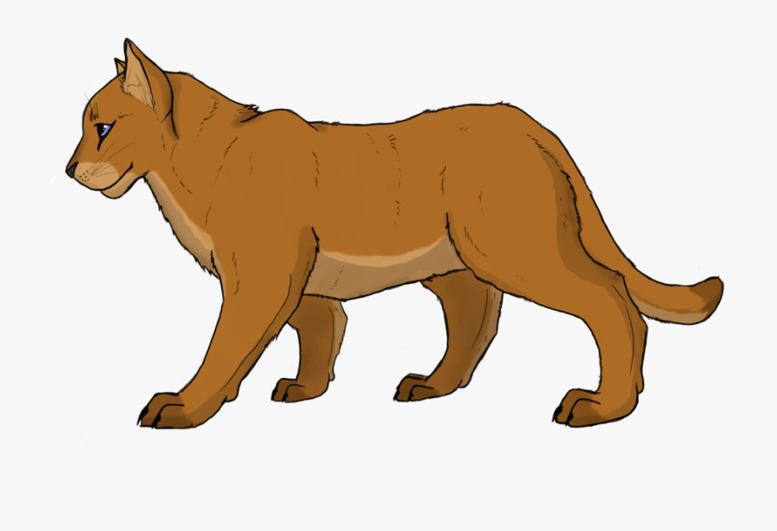
Назови картинки

Slide 3
Чего не стало?

Slide 4

Узнай по тени

Slide 5

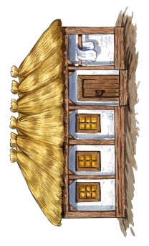
Повтори чистоговорки
Та-та-та-у ивы хата

Slide 6

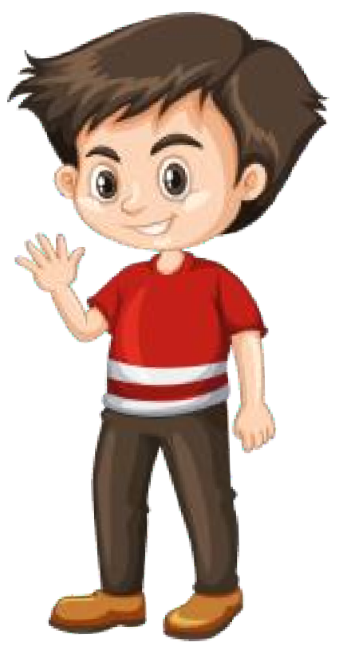
Повтори чистоговорки
Та-та-та-у Вани вата

Slide 7
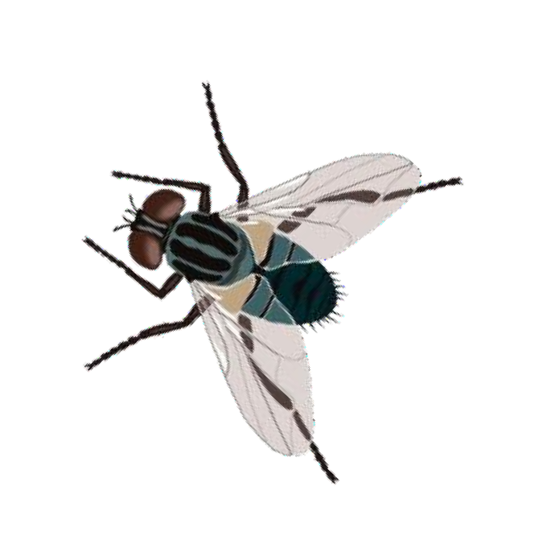
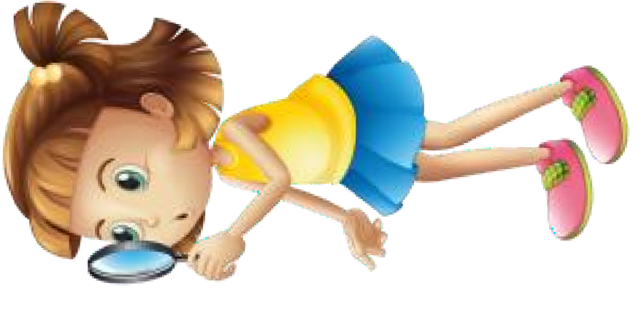
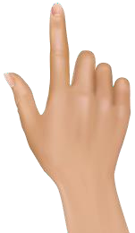
Повтори чистоговорки
Ха-ха-ха- Ната, это муха

Slide 8
Продолжи ряд

Slide 9


